Slide 1

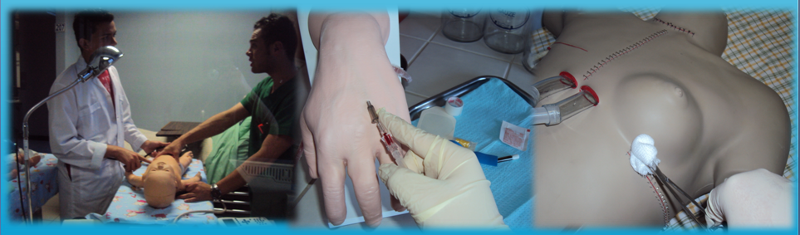
Simulación Clínica en Enfermería
Seidy Mora Quirós M.Sc
22 Octubre 2010

Slide 2
Breve Reseña
1970 NUTE
1985 CATE
Modelos Anatómicos

Slide 3
Simulación Clínica como Metodología de la Enseñanza
Le permite al estudiante encontrarse con situaciones o problemas similares a los que se verá enfrentado en sus prácticas clínicas, pero en un ambiente seguro y controlado.
Esto le ayuda a adquirir competencias y habilidades en la toma de decisiones , razonamiento crítico y reflexivo, trabajo en equipo, actitudes profesionales, examen físico, diagnóstico y tratamiento.

Slide 4
Simulación Clínica como Metodología de la Enseñanza
Disminuir el Error
Aspectos Éticos
Calidad de la Enseñanza
Simulación Clínica

Slide 5
Simulación Clínica como Metodología de la Enseñanza
Ventajas
Reproducir
Ambientes
Reconocer Errores
Aprender por propia experiencia
Practicar y entrenar
Reproducir
Casos
Finalmente
Inversión más que gasto
Tener más seguridad para el paciente

Slide 6
Simulación Clínica como Metodología de la Enseñanza
Enfermería Simulación Educación
Pensamiento Crítico
Antes: Yo hablo, usted escucha, usted estudia yo evalúo.
Desarrollo de Habilidades no de Técnicas
Sociales: Liderazgo / Comunicación.
Cognitivas: Conocer la situación / Toma de decisiones.
Ahora : Interacción en tiempo real, reevaluación, aprender de los errores.

Slide 7
Modelo Formativo
David Kolb 1984
Experimentación activa: Concreto-activa
Aprender Haciendo
Experiencia concreta:
Concreto-reflexiva
Aprender Sintiendo
Observación Reflexiva: Abstracto-reflexiva
Aprender Escuchando
Conceptualización abstracta: Abstracto-activo
Aprender Pensando
Notes:
7

Slide 8


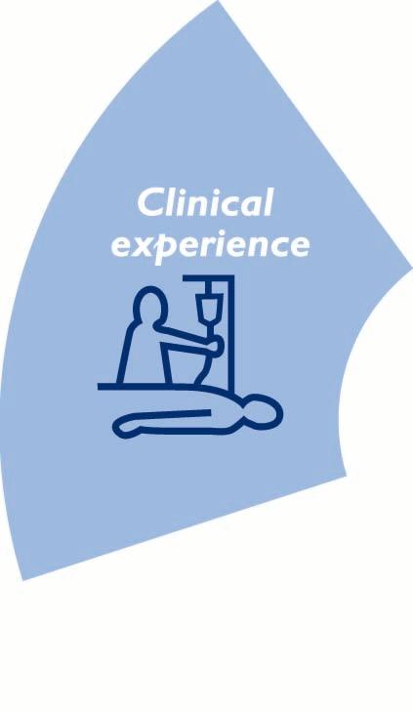
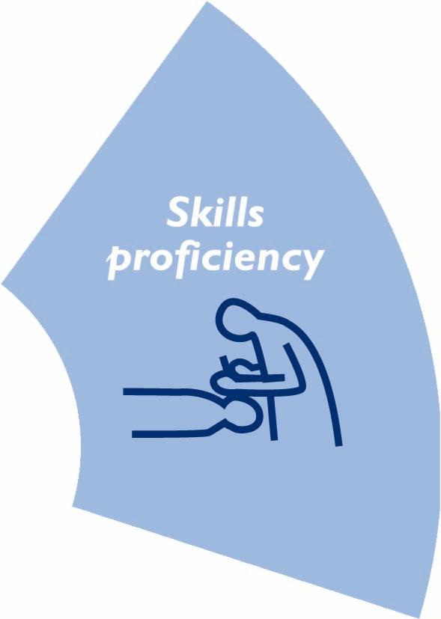
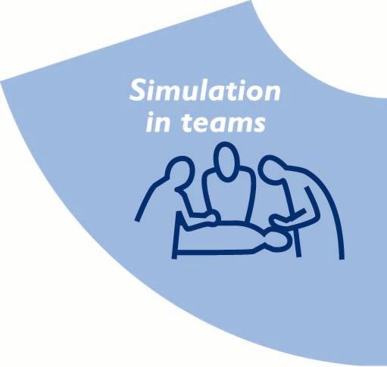
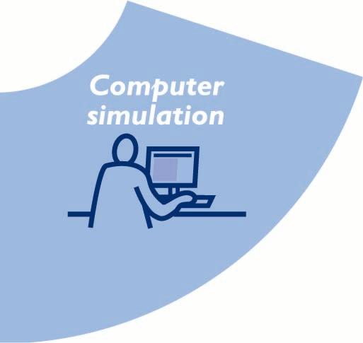
Aprendizaje en Simulación Clínica
Adquisición del
Conocimiento
Experiencia
Clínica
Desarrollo de
Habilidades
Cíclo de
Aprendizaje
Práctica en
Equipos y Evaluación
Simulación
Computarizada

Slide 9
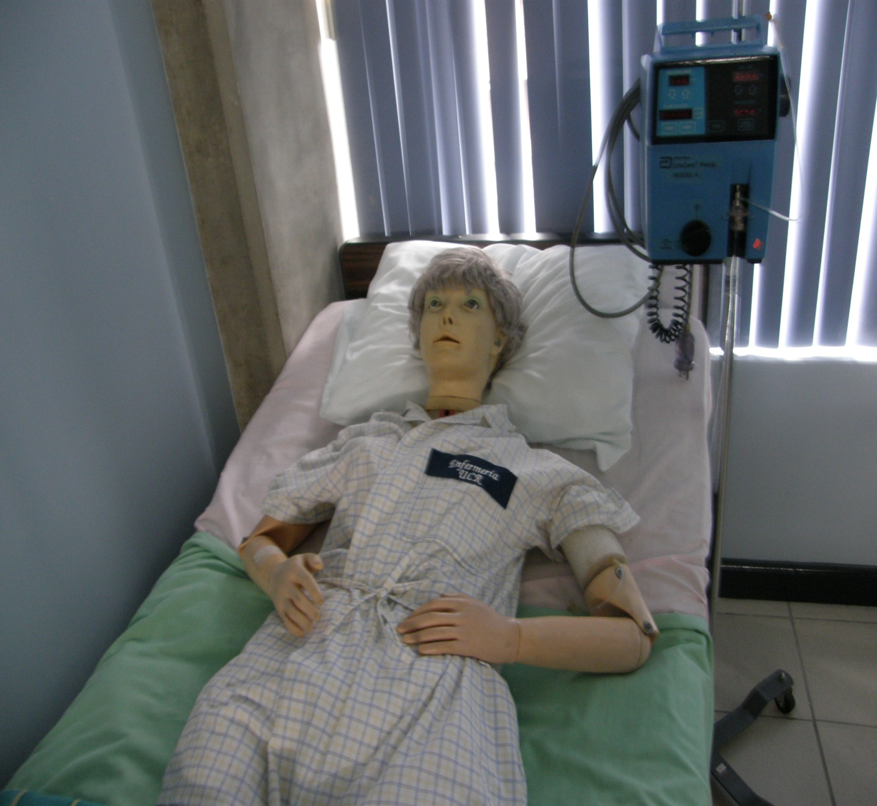
Modelo de Complejidad Baja
Modelo de Complejidad Baja, permiten practicar habilidades básicas.

Slide 10
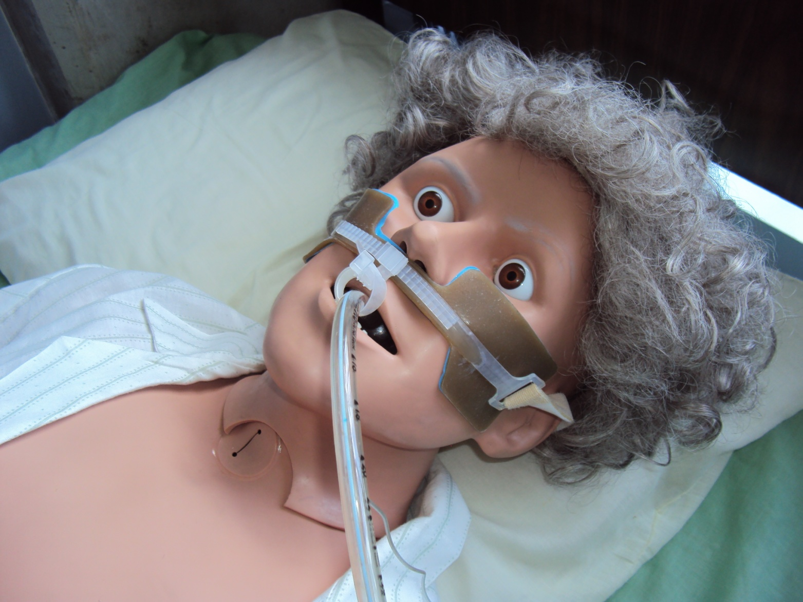
Modelos Anatómicos de Baja Complejidad RODRIGO VARGAS QUIRÓS
Notes:
10

Slide 11
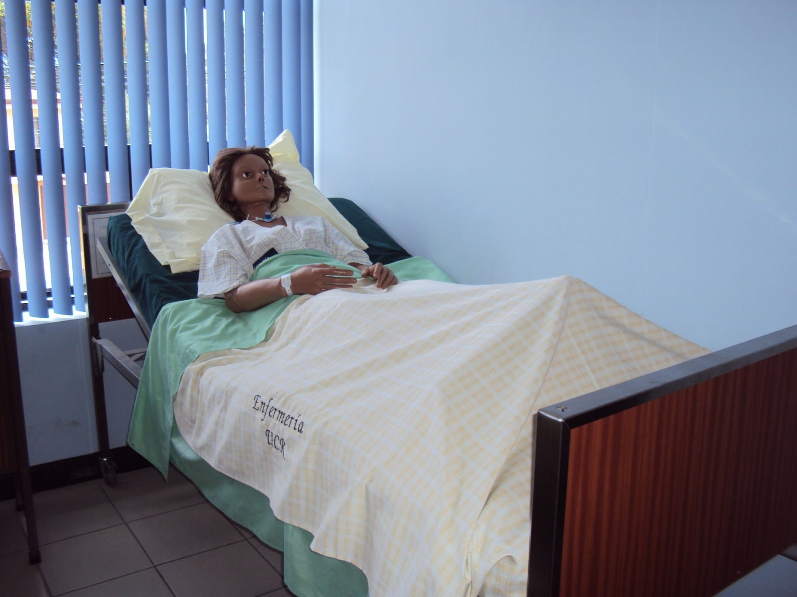
SUSIE & SIMON ESTHER MENA SALAS
Notes:
11

Slide 12
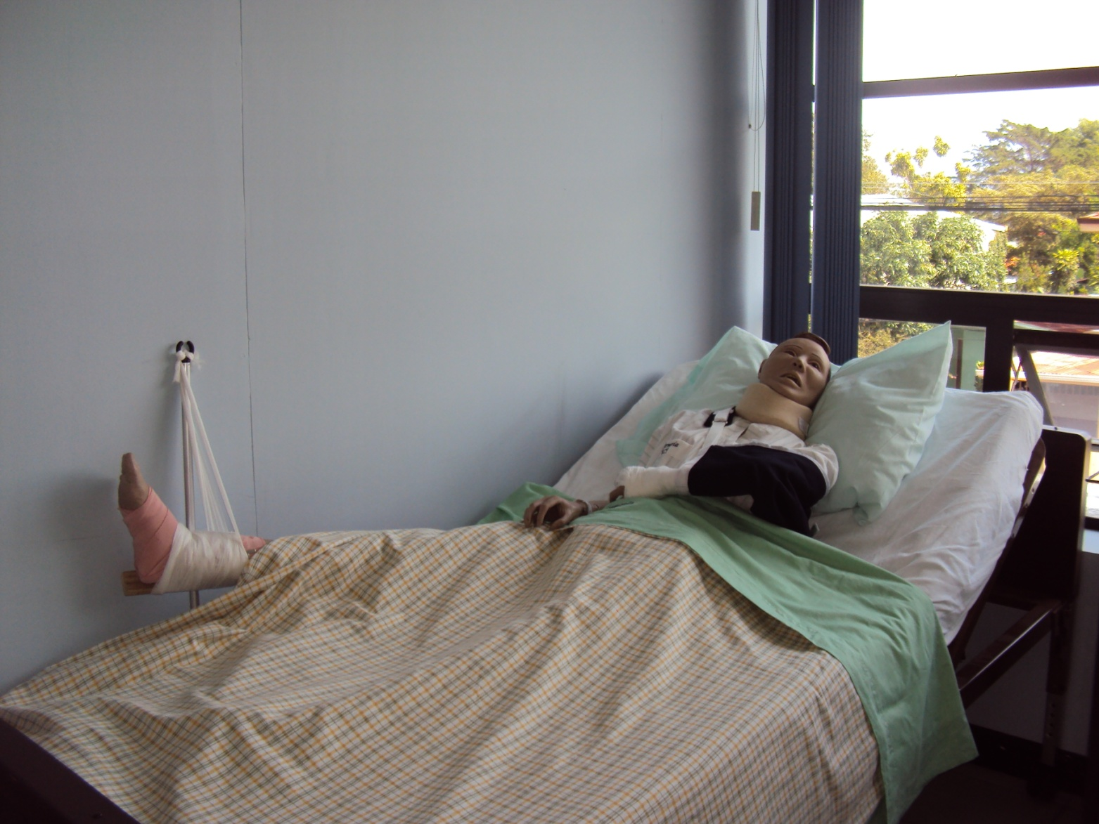
BASIC KERI & GERI ALEJANDRO TORRES CAMPOS
Notes:
12

Slide 13
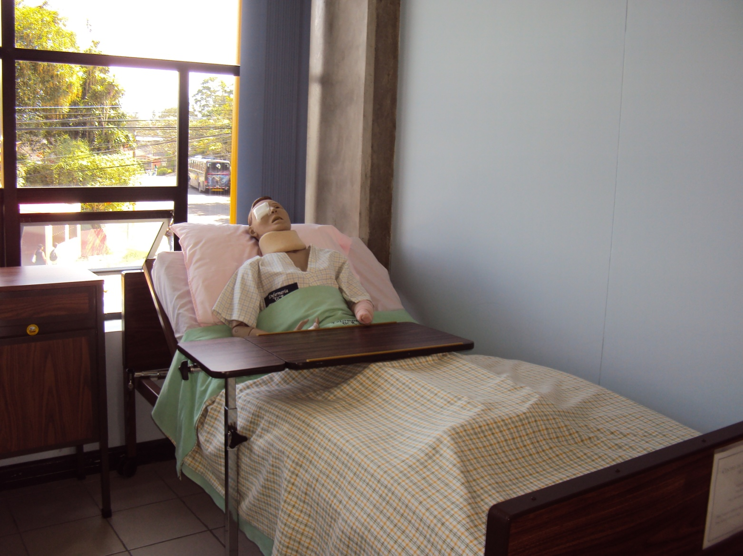
BASIC KERI & GERI SERGIO BONILLA ZAMORA
Notes:
13

Slide 14
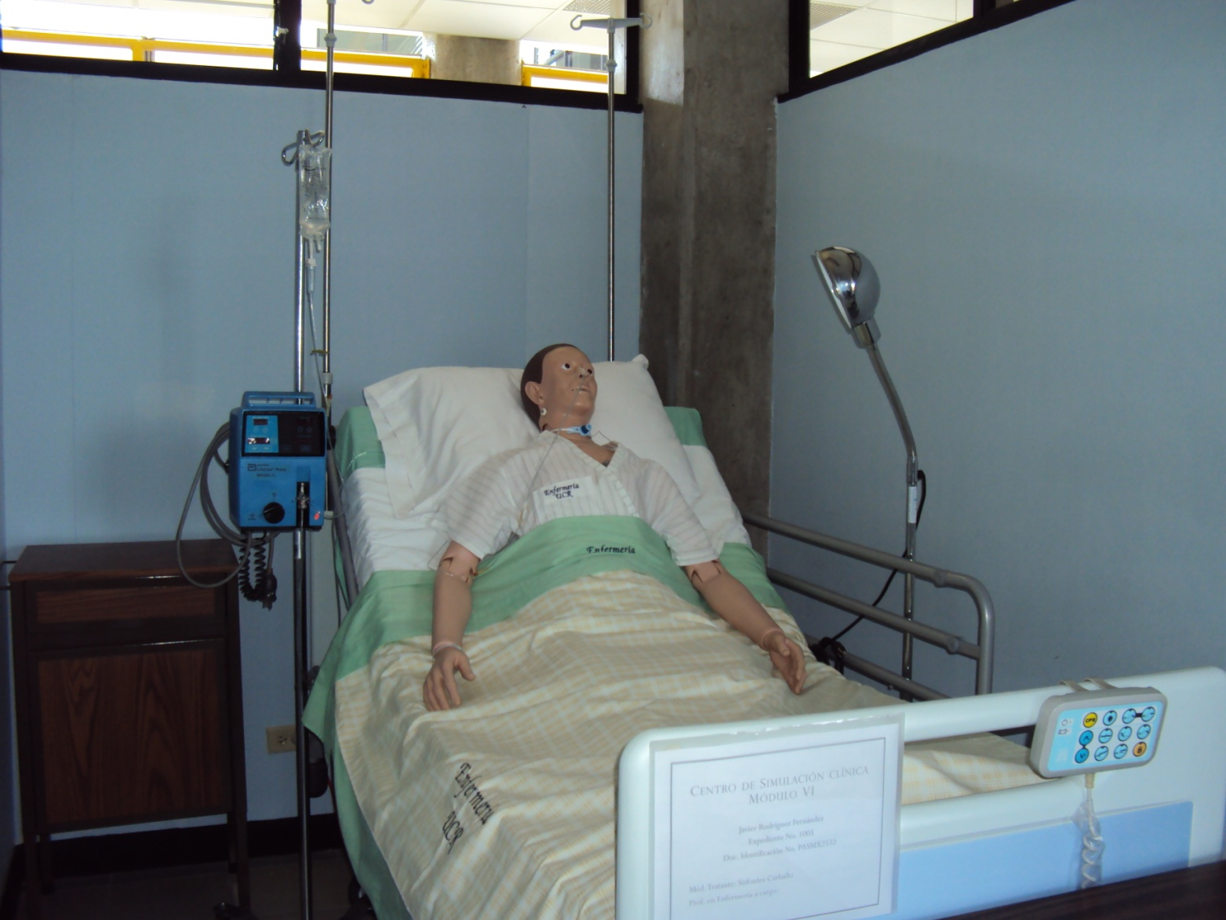
DELUXE HOSPITAL TRAINING MANIKING JAVIER RODRÍGUEZ FERNÁNDEZ
Notes:
14

Slide 15
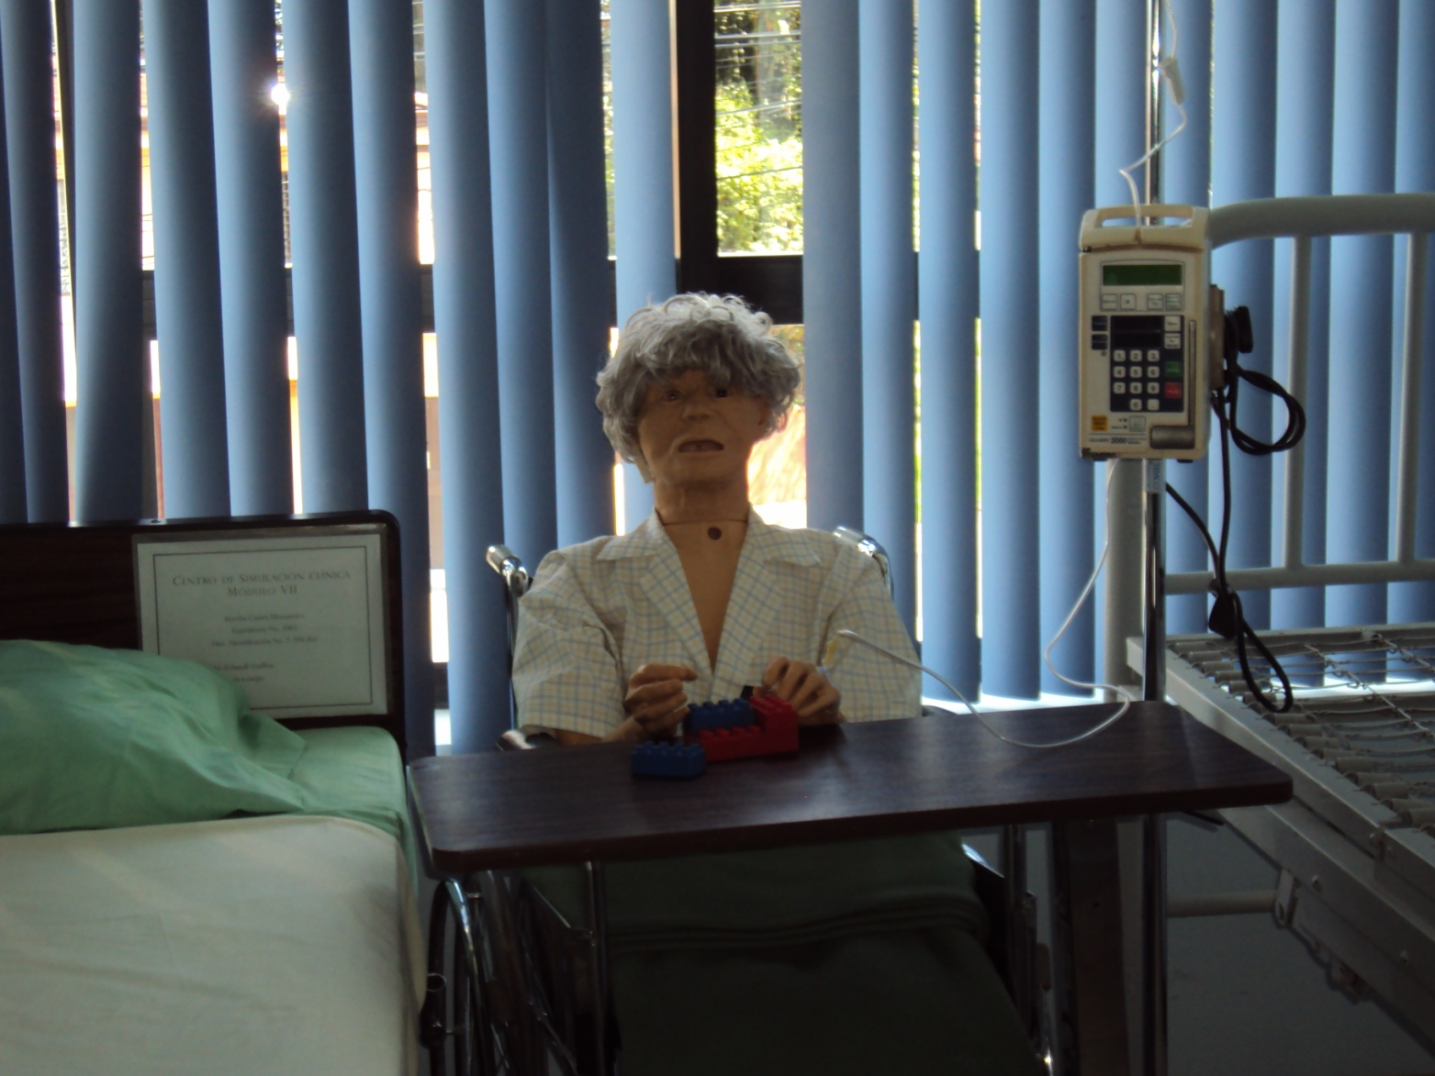
KERI & GERI MARTHA CASTRO HERNÁNDEZ
Notes:
15

Slide 16
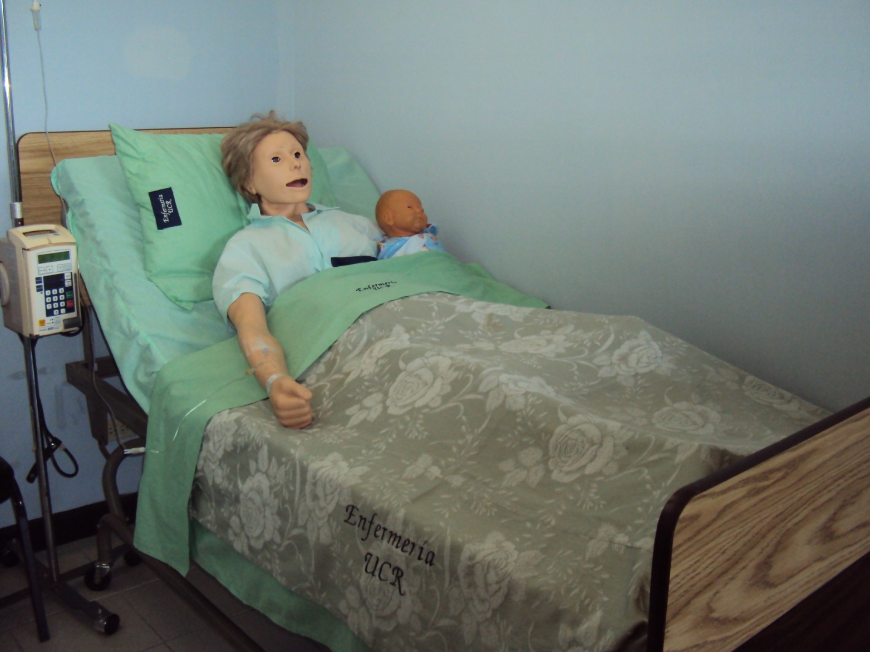
Complejidad Intermedia
NOELLE S550: SIMULADOR DE PARTOS Y ATENCIÓN NEONATAL SOFÍA CALDERÓN QUESADA
Habilidades clínicas, como es la historia y la exploración, la formulación de aproximaciones diagnósticas y la escritura de prescripciones.
Notes:
16

Slide 17
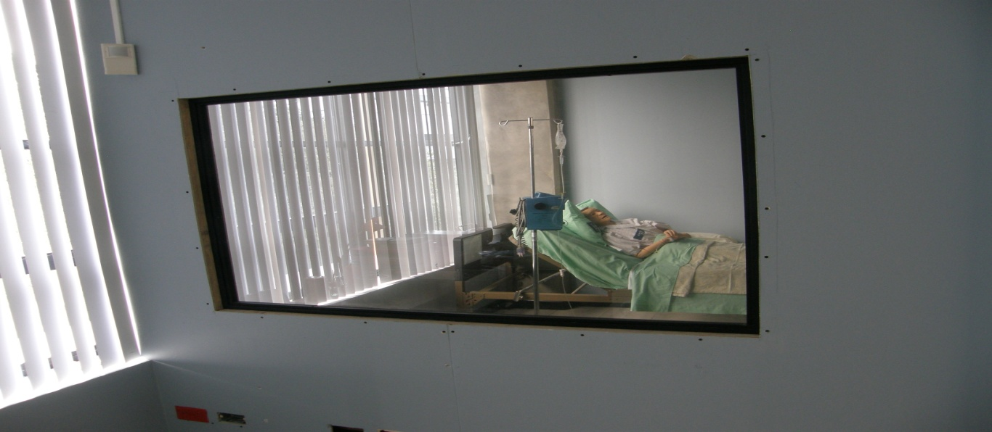
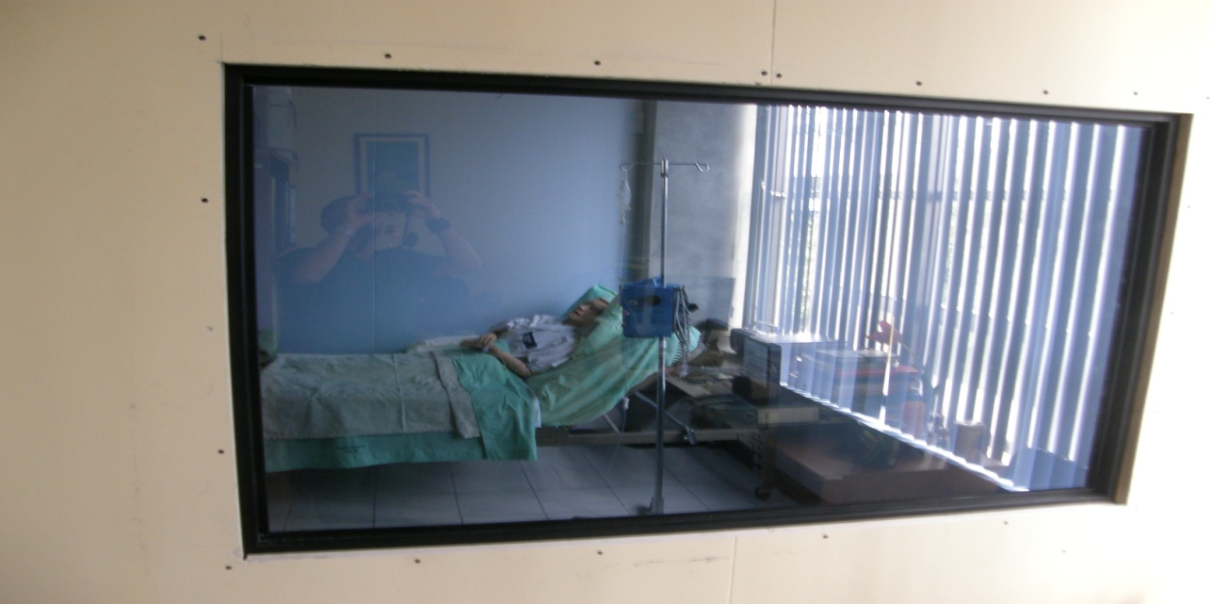
PRIMER PASO HACIA LA SIMULACIÓN DE CUIDADO CRÍTICO
Notes:
17

Slide 18
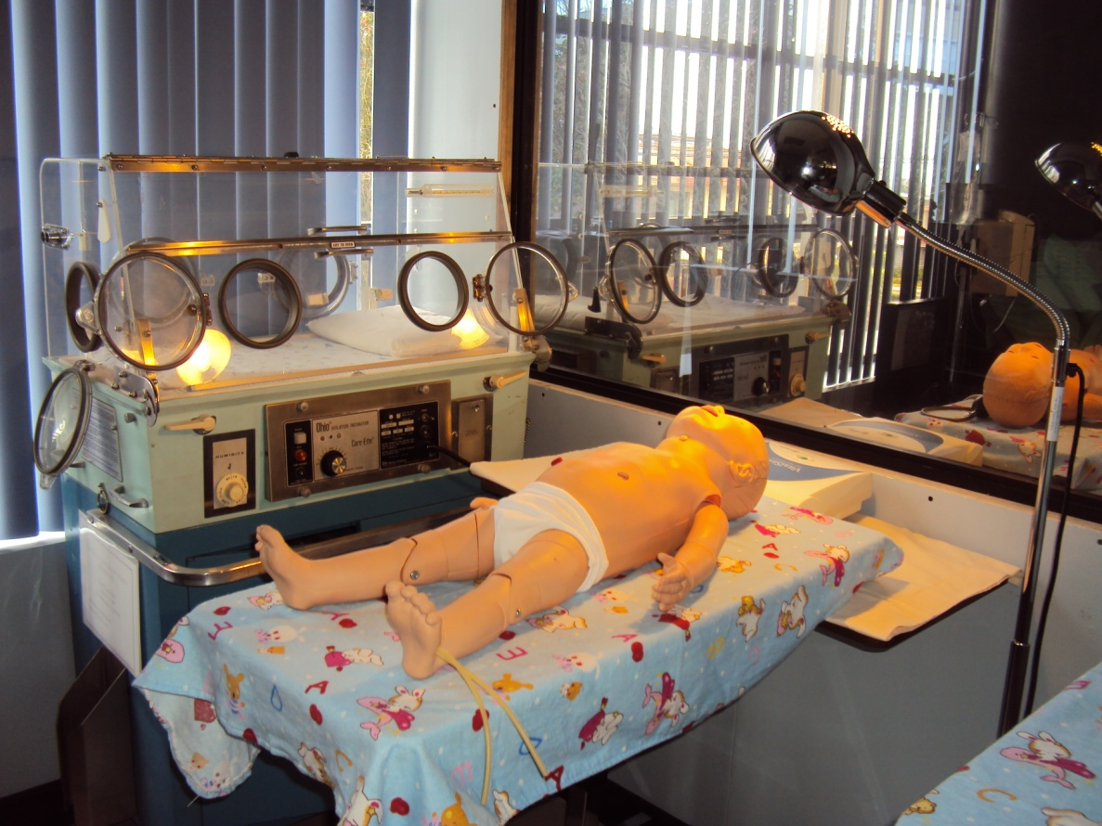
Simuladores de alto perfil tecnológico, con interactividad modelo/alumno-profesional
Simuladores de Alto Perfil
NURSING BABY VITAL SIM
(Simulador Pediátrico de Signos Vitales)
Notes:
18

Slide 19
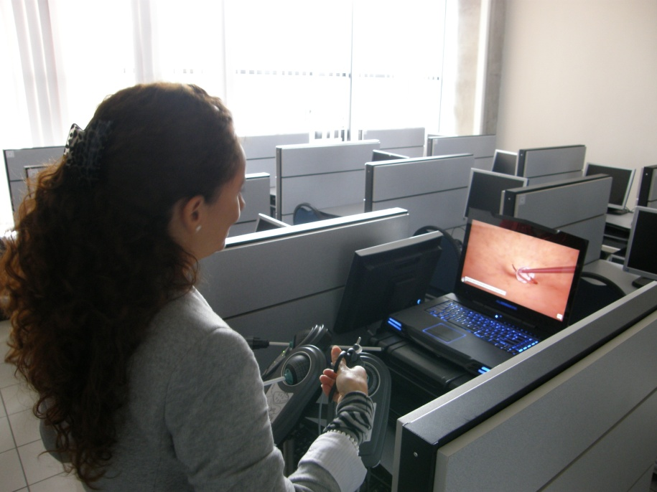
Complejidad Alta
Se basa en el empleo de tecnologías de alta interactividad, ofrecen información y requieren respuestas activas del profesional.
Permite la práctica de habilidades psicomotoras, por medio de la utilización de equipos tales como los instrumentos de realidad virtual para entrenamiento de la endoscopia
digestiva o cirugía laparoscópica,
o bien el manejo y tratamiento de
las arritmias.
Notes:
19

Slide 20
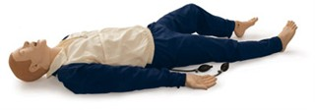
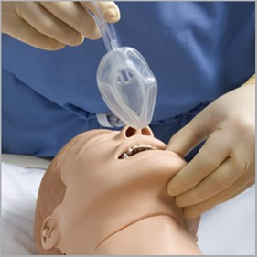
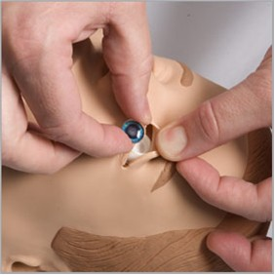
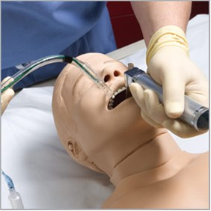
Simulador Soporte Vital Avanzado ALS Simulator

Slide 21
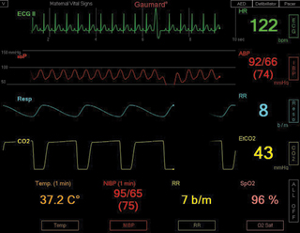
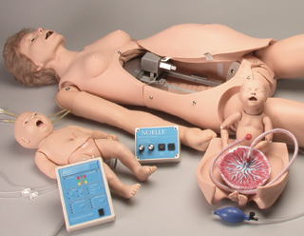
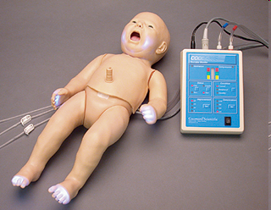
NoelleTM With New Born Hall® & Pedi® Neonate

Slide 22
Creando Escenarios Clínicos
Determinar el escenario.
Determinar el objetivo.
Planificar de acuerdo con los objetivos.
Definir y organizar los materiales y equipos requeridos .

Slide 23
No Olvidar…
Dimensiones
Psicológica
Cultural
Social
Espiritual

Slide 24
Debriefing
Discusión de Eventos
Reacción Personal
Introducción
Resumen

Slide 25
Propuesta
Necesidad de capacitar al personal docente y técnico en informática
Crear un proyecto de facultad tendiente a crear un Centro de Simulación Clínica
Crear un proyecto de extensión docente para certificar la participación de los y las estudiantes en las actividades extracurriculares
Actualización para profesionales del área de la salud de hospitales públicos y privados

Slide 26

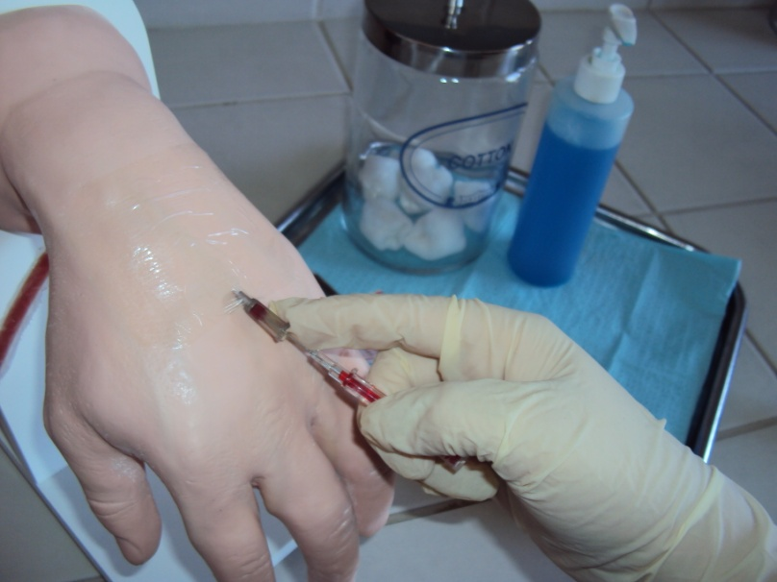
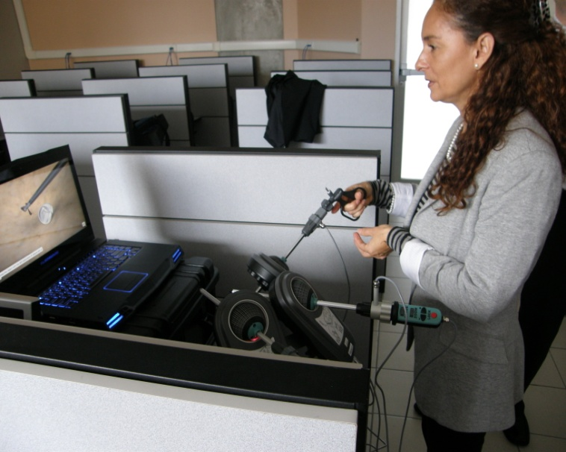
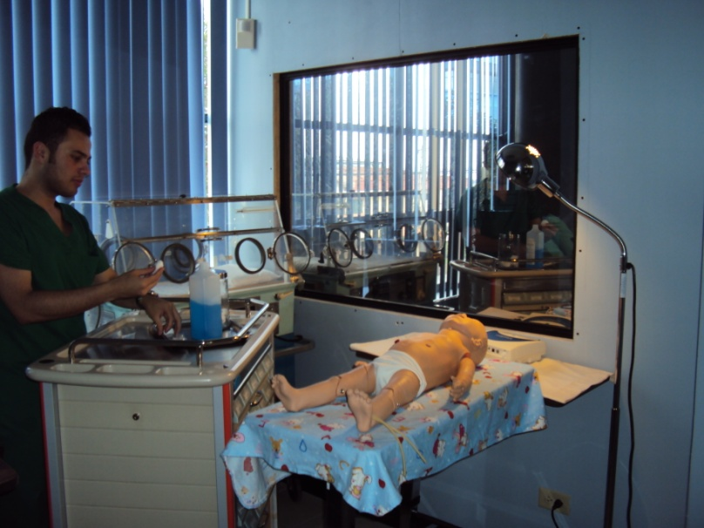

Slide 27
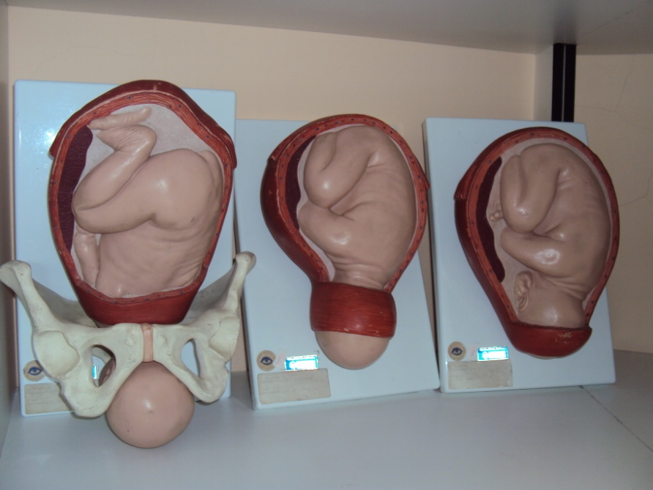
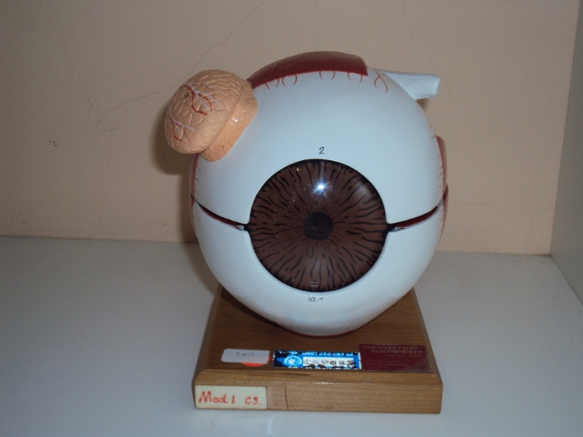
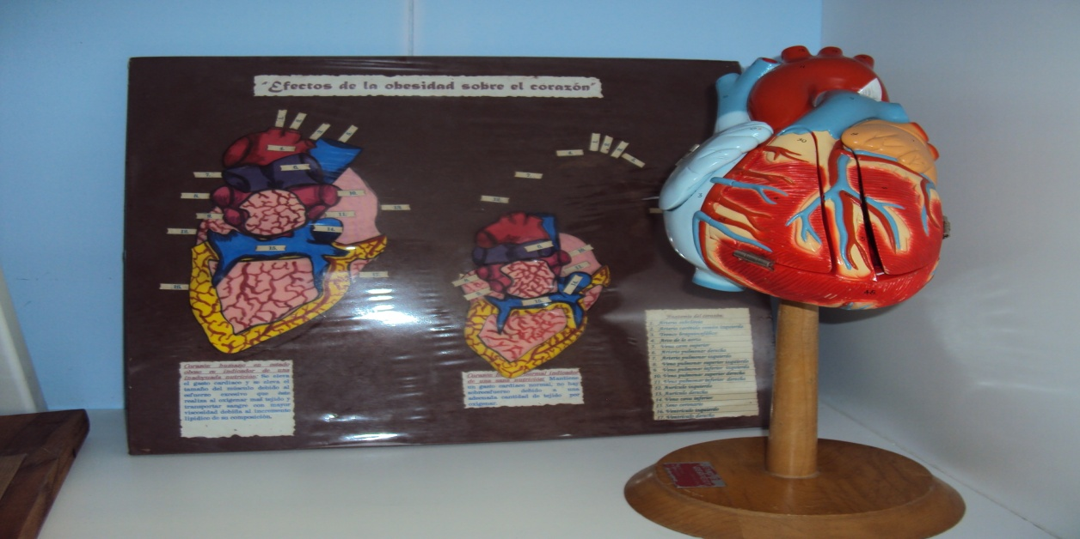
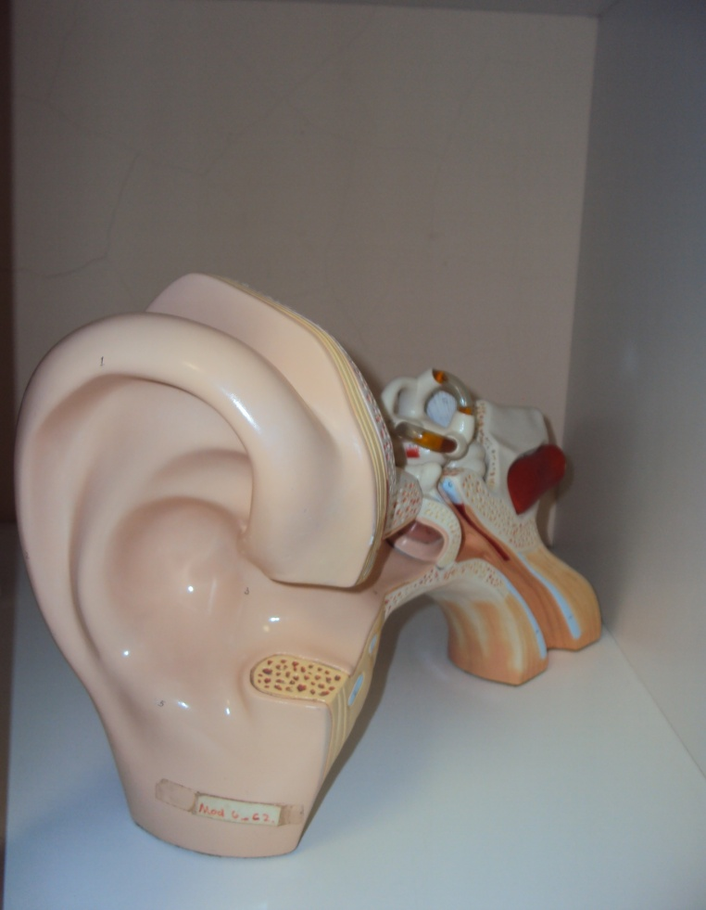
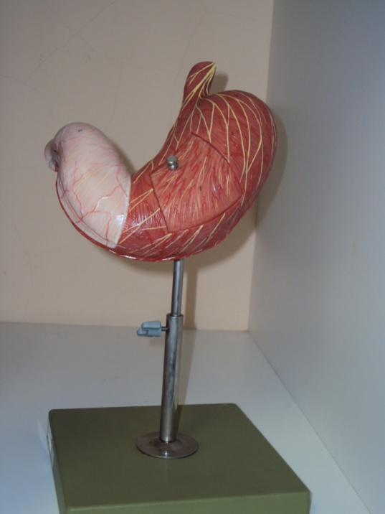
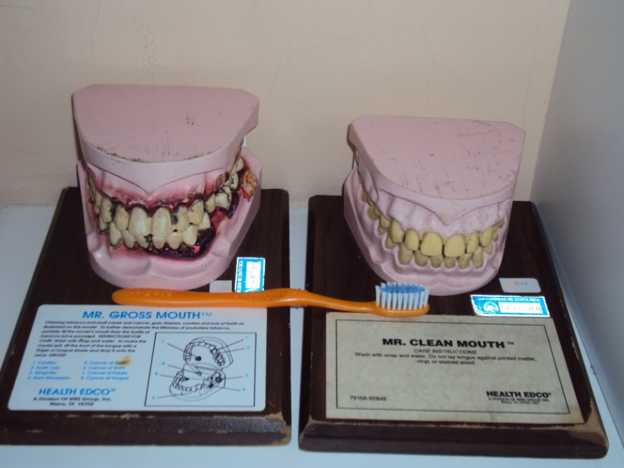
Adquisición del Conocimiento

Slide 28
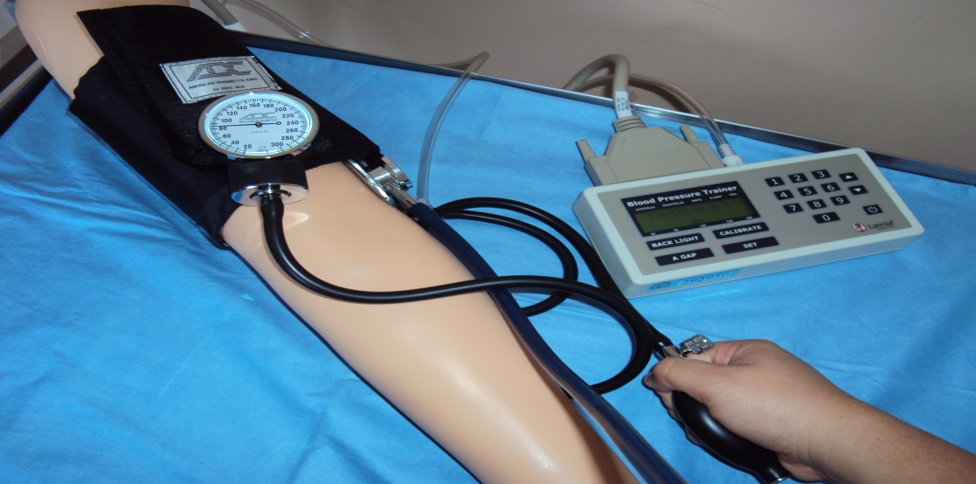
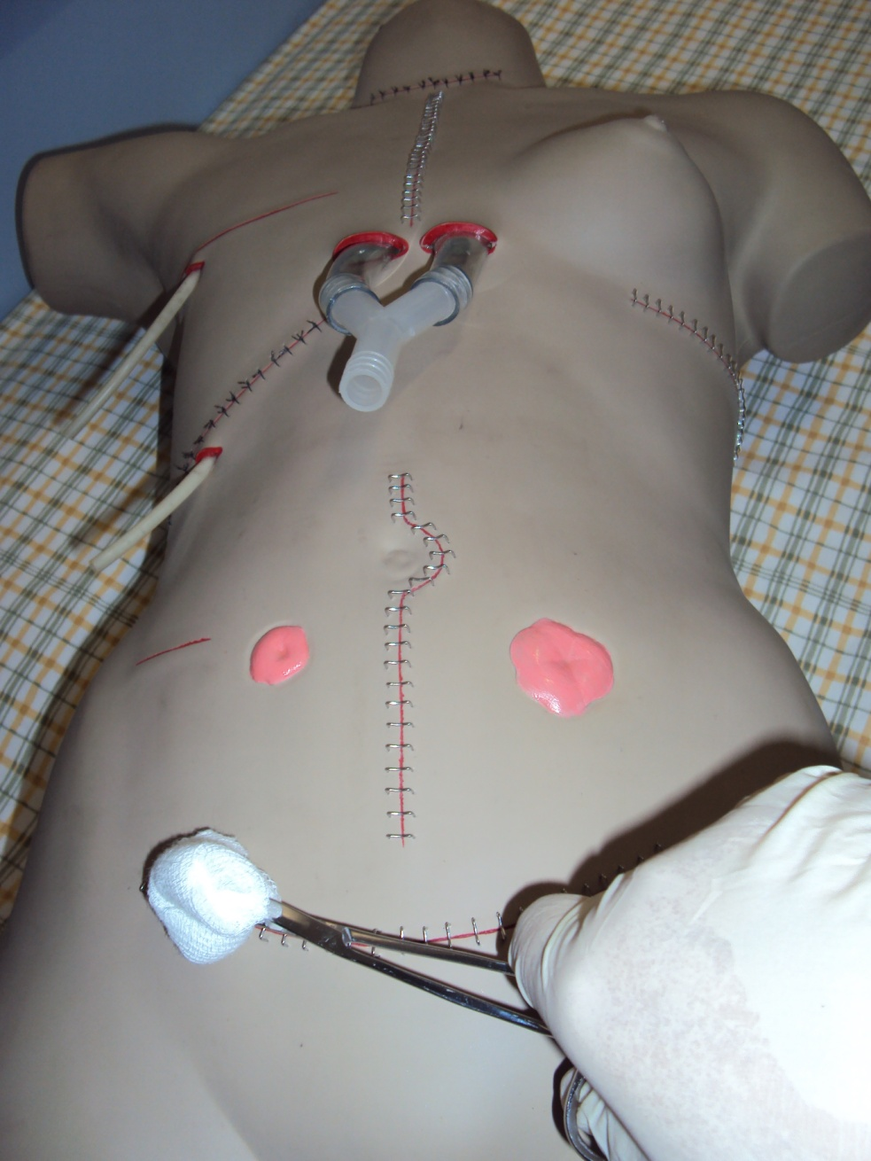
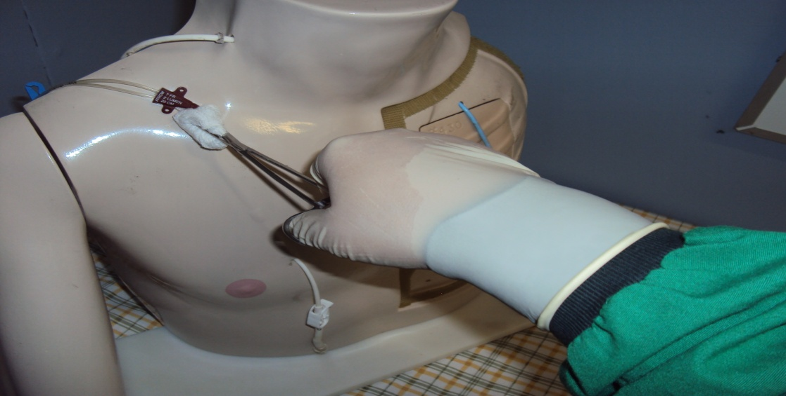
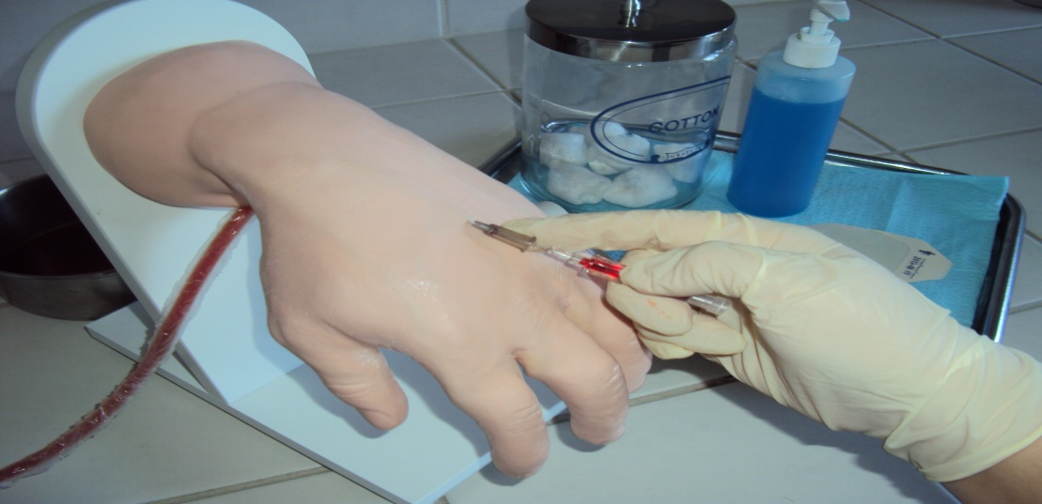
Desarrollo de Habilidades

Slide 29
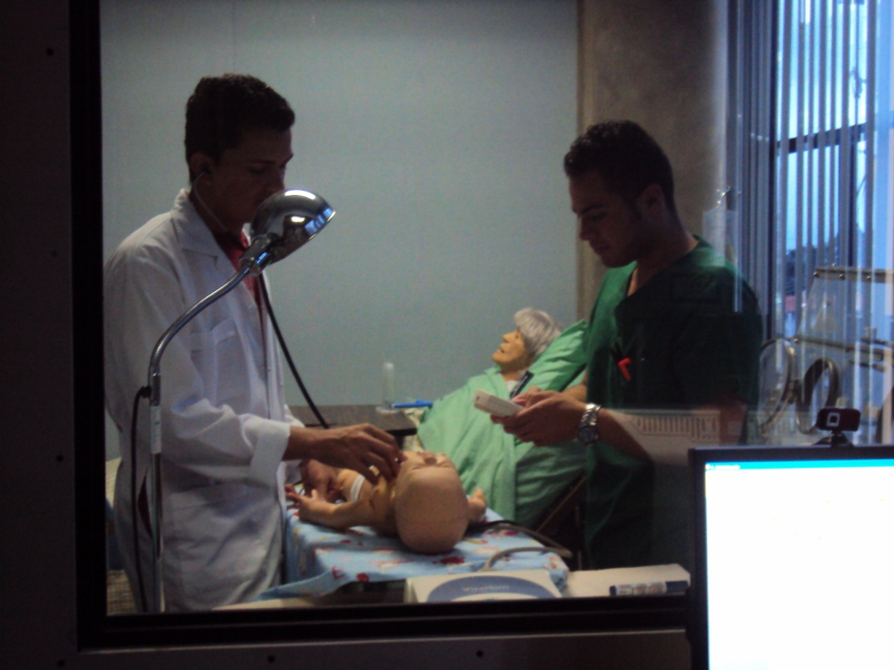
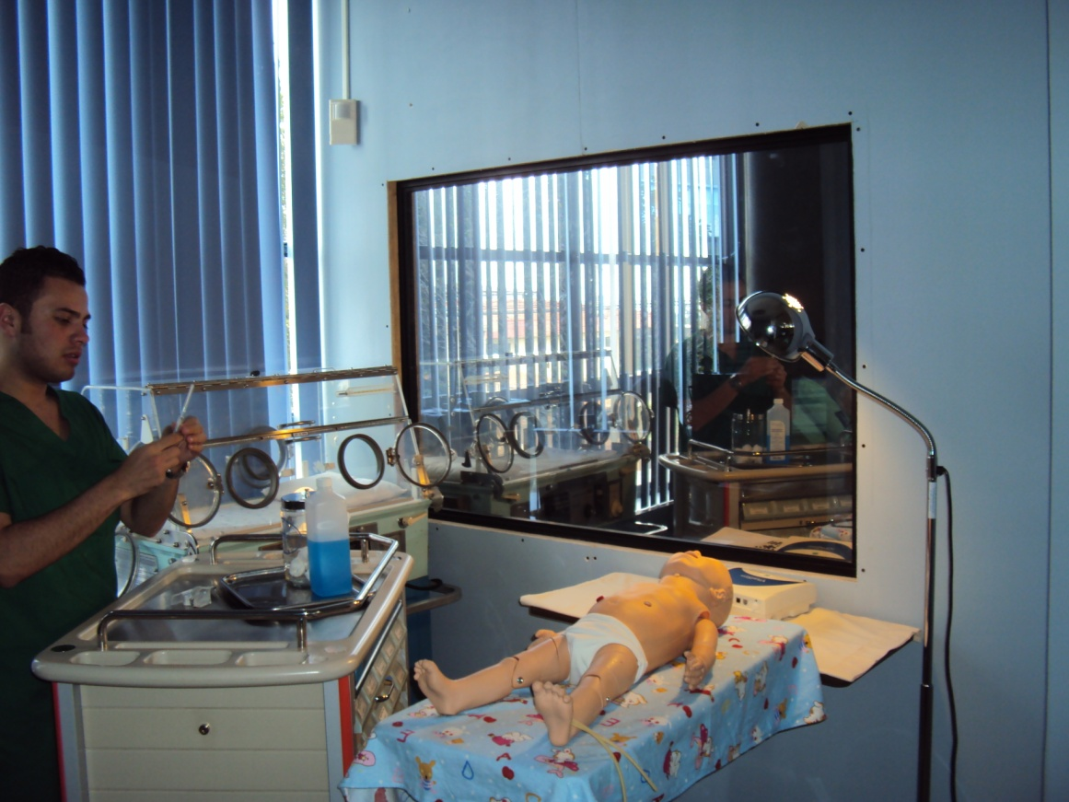
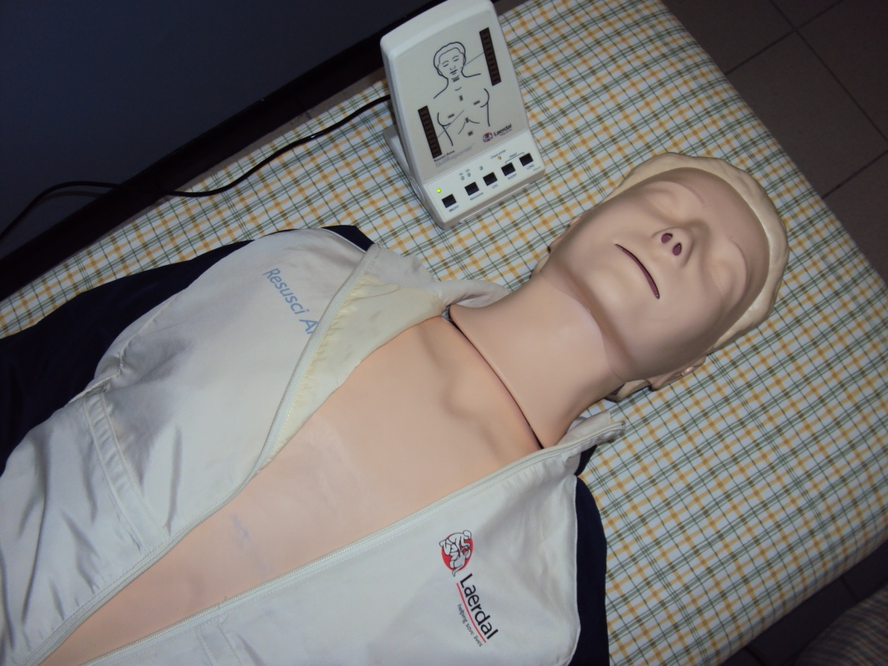
Simulación
Computarizada

Slide 30
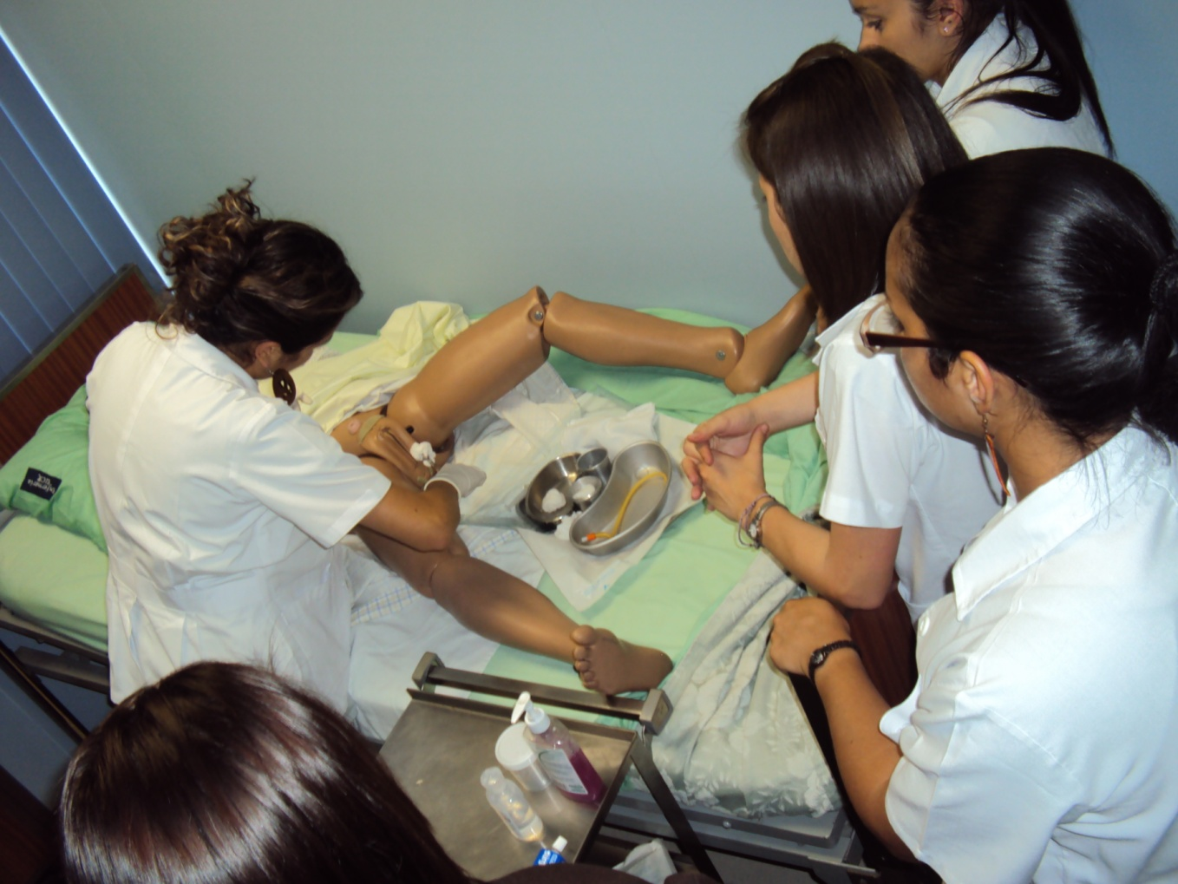
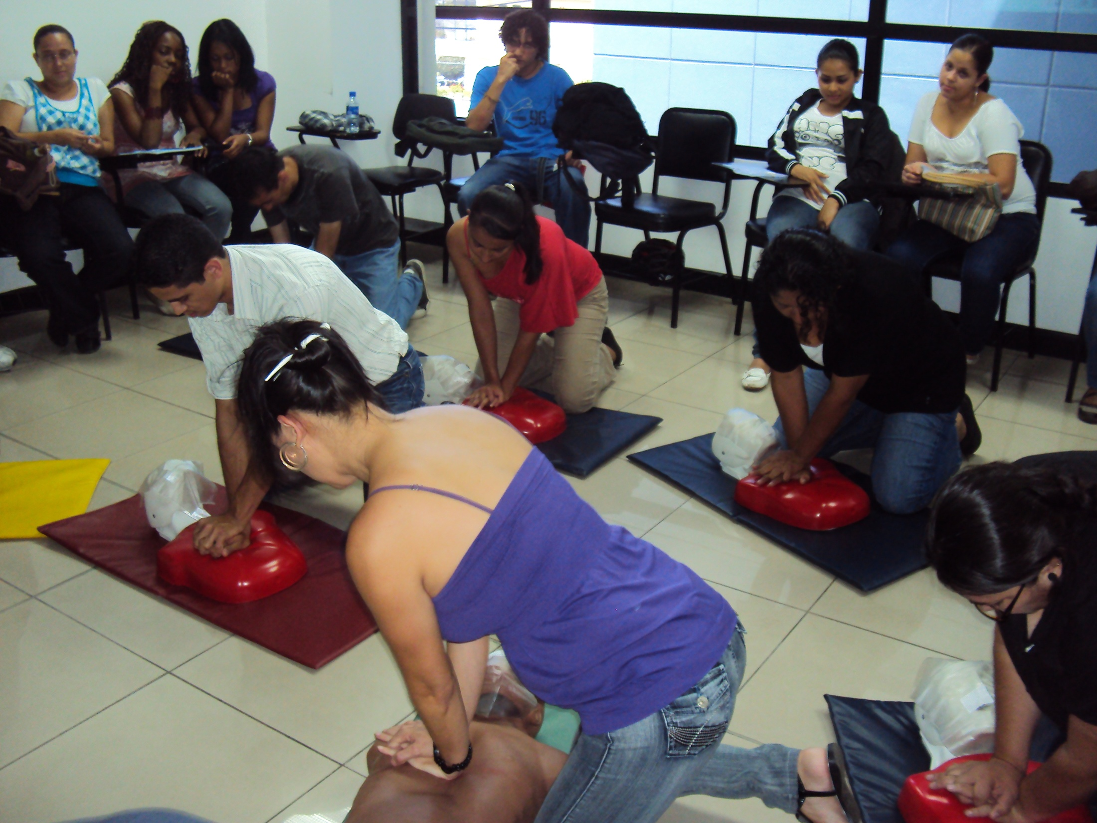
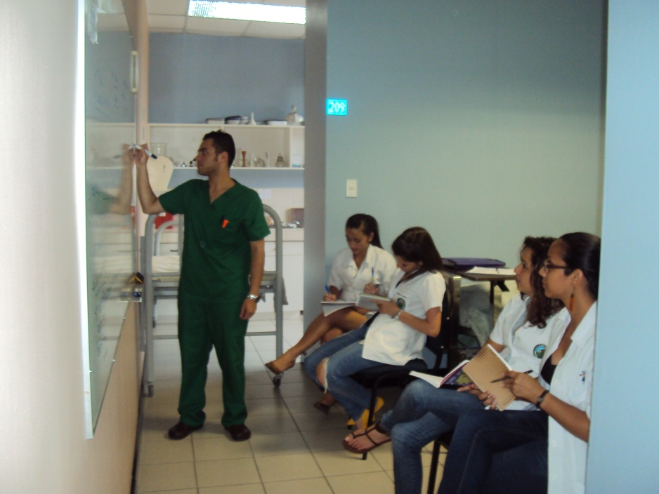
Práctica en Equipo
Evaluación

Slide 31
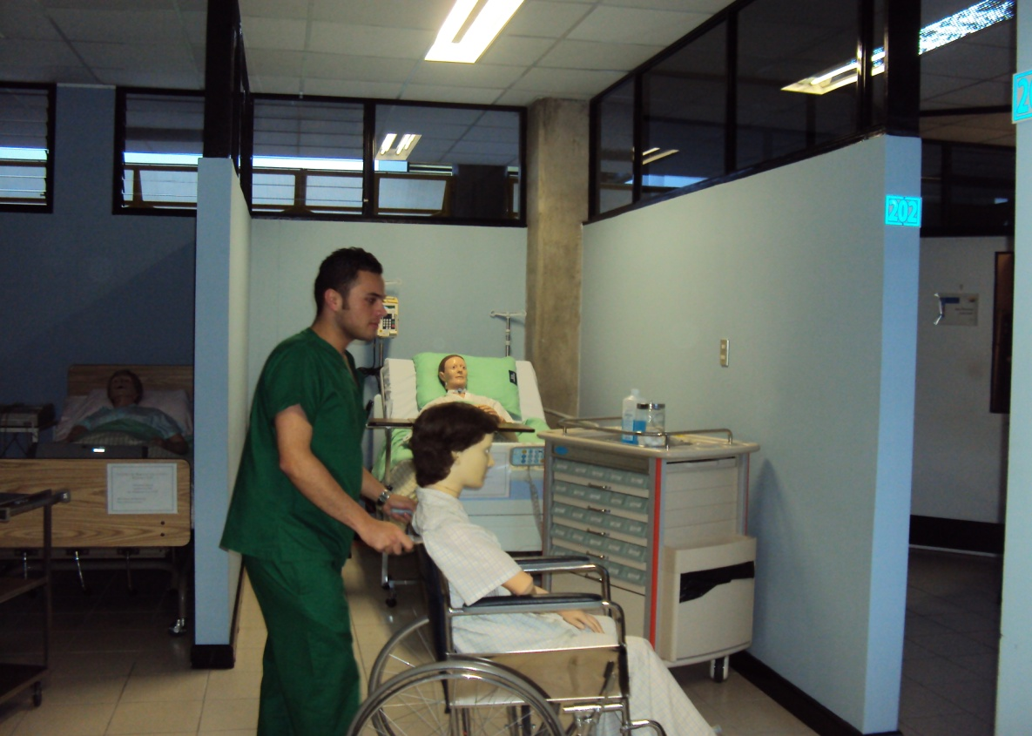
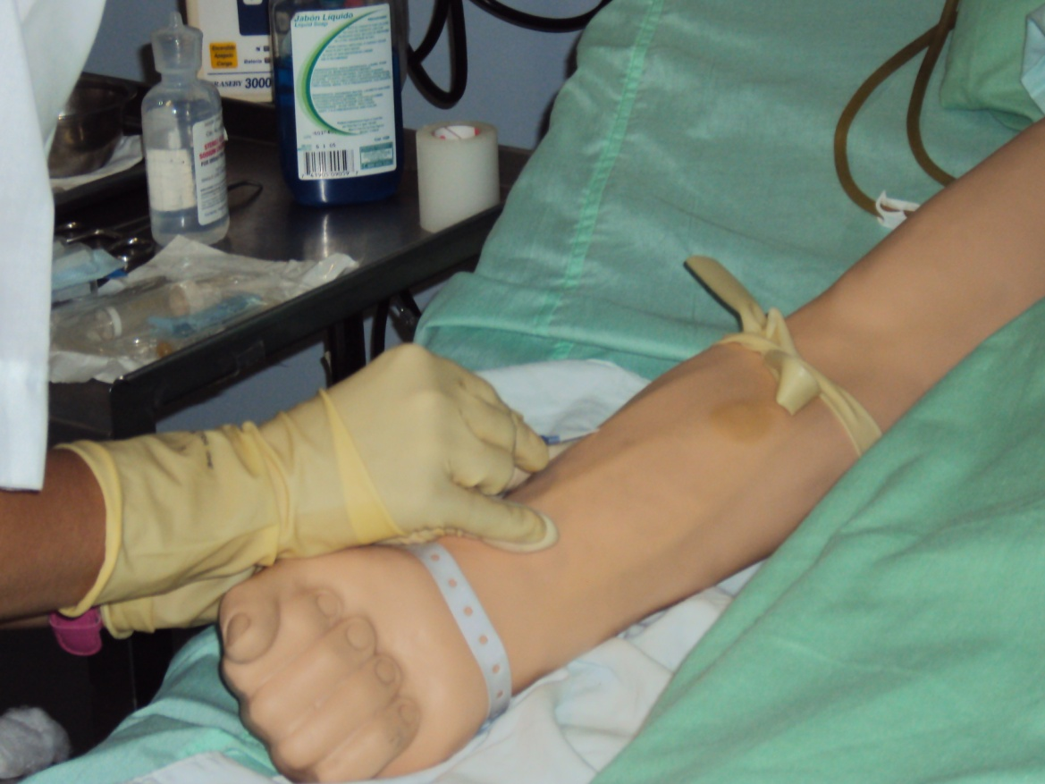
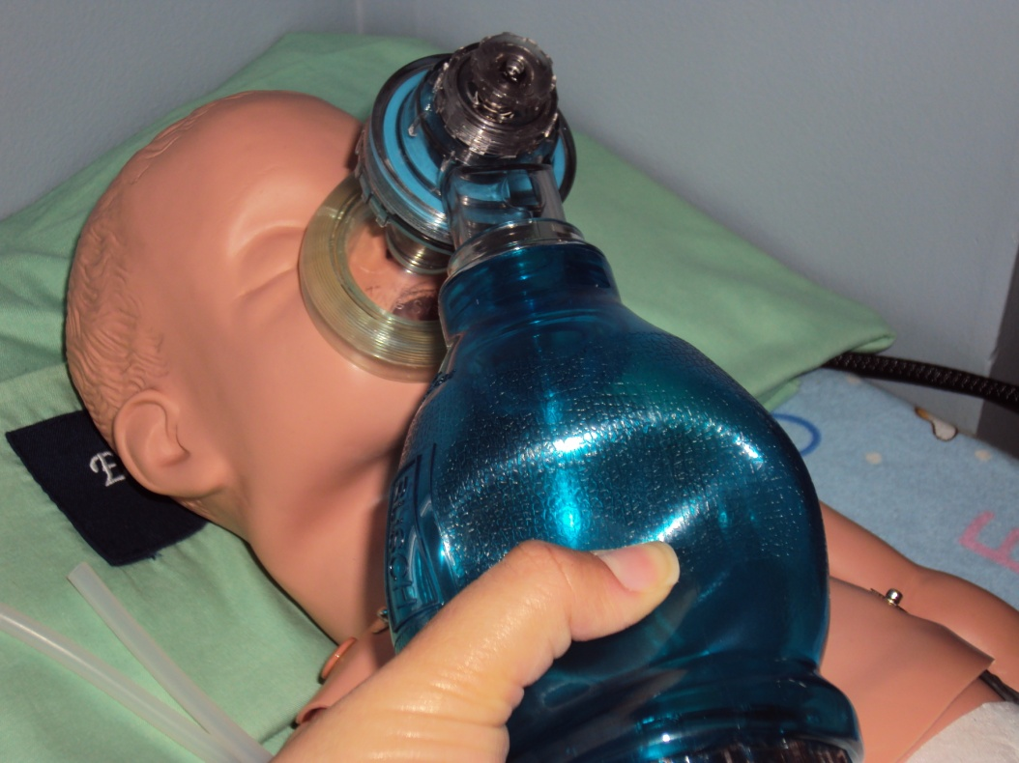
Experiencia Clínica

